Slide 1

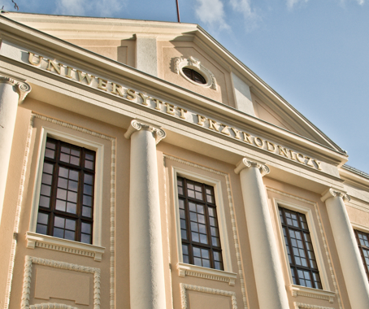
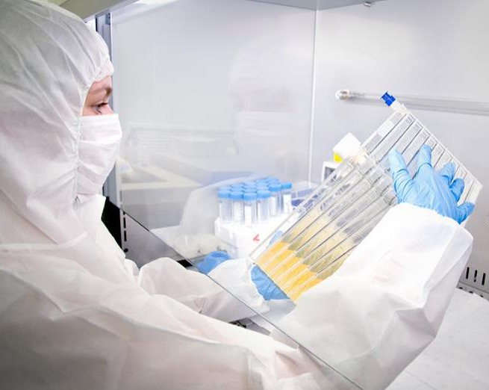
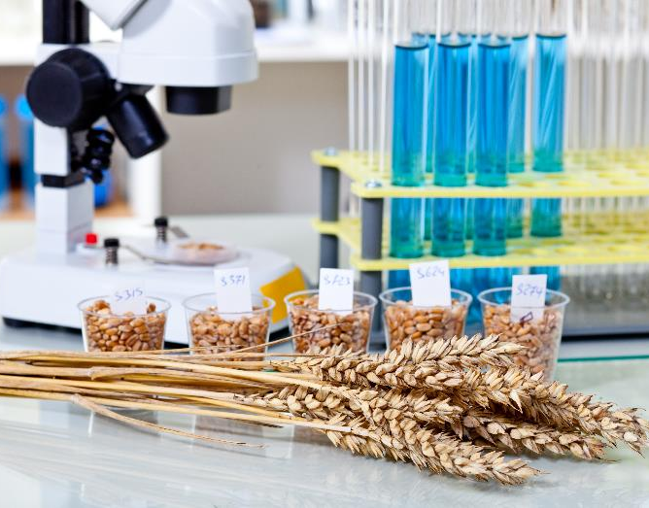
UPWr uczelnią bezpieczną i rozwijającą się
prof. dr hab. inż. Jarosław Bosy

Slide 2
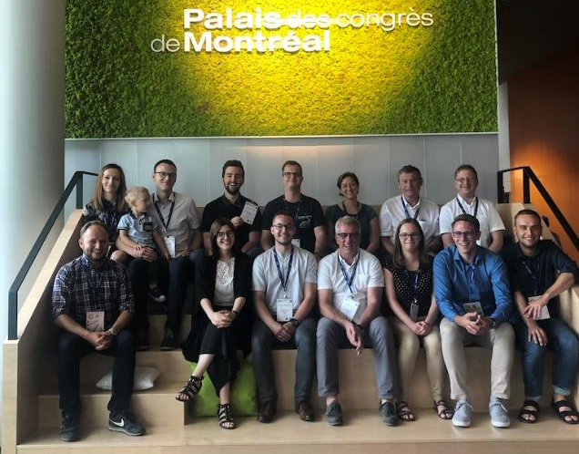
Dlaczego tutaj jestem?
ŚRODOWISKO
OSIĄGNIECIE
Instytut Geodezji i Geoinformatyki
(Katedra Geodezji i Fotogrametrii)
Grupa badawcza GNSS&METEO

Slide 3
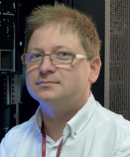
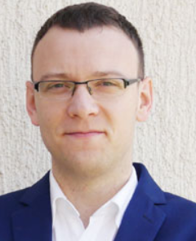
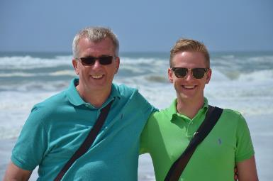
Dlaczego tutaj jestem?
DUMA
dr hab. inż. Witold Rohm, profesor uczelni
PostDoc RMIT Melbourne
laureat konkursu dla młodych
naukowców MNiSW
laureat Europejskiej Unii Nauk o Ziemi
dla młodych naukowców
dr hab. inż. Tomasz Hadaś, profesor uczelni
laureat konkursu dla młodych
naukowców MNiSW
PostDoc IF MSCA - Uniwersytet Techniczny
w Stuttgarcie
dr inż. Karina Wilgan
laureat konkursu „Start” FNP
PostDoc na ETH Zurich
PostDoc w GeoForschungsZentrum GFZ
Michał Bosy, PhD in Mathematics
University of Strathclyde, UK
PostDoc University of Pavia
PostDoc University College London

Slide 4
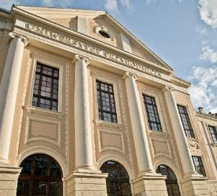


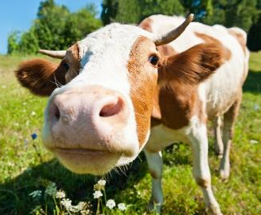
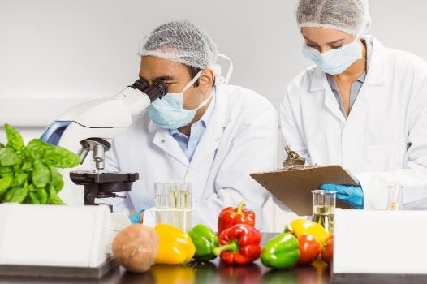



Jesteśmy w gronie 20 polskich uczelni programu „Inicjatywa doskonałości– uczelnia badawcza”.
Najlepsza uczelnia przyrodnicza w Polsce wg Rankingu Perspektyw 2019 (awans z 34 na 22 miejsce).
Dwie dyscypliny w trzeciej setce Rankingu Szanghajskiego „by subject” (nauki o żywności - 208 miejsce, weterynaria - 241 miejsce).
Dwa najlepsze kierunki studiów w Polsce – weterynaria i kierunki związane z technologią żywności i żywienia, wg Rankingu Perspektyw 2019.

Slide 5
Dla rozwoju BADAŃ
Środki finansowe na podtrzymanie potencjału naukowego kierowane bezpośrednio do instytutów i katedr
na podstawie algorytmu.
System konkursowy przyznawania środków finansowych na naukę skierowany bezpośrednio do pracowników,
doktorantów i studentów.
Wsparcie jednostek i zespołów badawczych w zakupie nowoczesnej aparatury badawczej.
Programy „Granty na granty” dla Wiodących Zespołów Badawczych oraz kierowników jednostek
organizacyjnych (instytuty, katedry i centra badawcze).
Umiędzynarodowienie badań naukowych.
Programy wsparcia zatrudniania najlepszych doktorantów i studentów w zespołach badawczych.
Wsparcie w zakresie: patentowania, know-how, transferu wiedzy do gospodarki, rozwijania
inkubatorów przedsiębiorczości oraz tworzenia spółek spinowych.
Rozwój infrastruktury badawczej dla wszystkich dyscyplin na UPWr, w tym CIT i inne centra badawcze,
stacje w Swojcu, Radomierzu i Pawłowicach.

Slide 6
Dla rozwoju EDUKACJI
Wydziały jako podstawowe dydaktyczne jednostki organizacyjne UPWr, do których przypisane są instytuty
i katedry.
Dziekani odpowiedzialni za strategię rozwoju kierunków studiów na wydziałach.
Umiędzynarodowienie kształcenia – kontynuacja i rozwój kształcenia w języku angielskim (WMW) oraz
mobilności (program ERASMUS+).
Kreowanie wspólnych kierunków studiów z innymi uczelniami z zagranicy (współpraca z HAU, KATAMARAN
program NAWA).
Powołanie Wiodących Zespołów Dydaktycznych – liderzy to pracownicy oddani od lat dydaktyce i widzący
swoją przyszłość zarówno w umiędzynarodowieniu dydaktyki, jak i podniesieniu jej jakości w oparciu o
środki zewnętrzne.
Wsparcie rozszerzania oferty studiów podyplomowych i kursów specjalizacyjnych.
Działania mające na celu wprowadzanie innowacyjnej dydaktyki w sposób systemowy.
Rozbudowa i modernizacja infrastruktury dydaktycznej na wydziałach i stacjach: Swojcu, Radomierzu
i Pawłowicach.

Slide 7

Dla bezpieczeństwa i rozwoju PRACOWNIKÓW
REGULAMIN
ORGANIZACYJNY
NAUCZYCIELE AKADEMICCY
PRACOWNICY NIEBĘDĄCY NAUCZYCIELAMI AKADEMICKIMI
GRUPY:
- BADAWCZO-DYDAKTYCZNI
- DYDAKTYCZNI
- BADAWCZY
GRUPY:
- BADAWCZO-TECHNICZNI
- INŻYNIERYJNO-TECHNICZNI
- PRACOWNICY BIBLIOTEKI
- ADMINISTRACJA
- OBSŁUGA
REGULAMIN
PRACY
REGULAMIN
WYNAGRODZEŃ
https://innemedium.pl/comment/136393

Slide 8
Dla bezpieczeństwa i rozwoju NAUCZYCIELI AKADEMICKICH
SYSTEMY WSPARCIA I SYSEMY MOTYWACYJNE
DLA NAUCZYCIELI AKADEMICKICH
REALIZUJĄCYCH SWÓJ ROZWÓJ NA ŚCIEŻCE
NAUKOWEJ I/LUB DYDAKTYCZNEJ

Slide 9
Dla bezpieczeństwa i rozwoju
PRACOWNIKÓW NIEBĘDĄCYCH NAUCZYCIELAMI AKADEMICKIMI
TRANSPARENTNY SYSTEM
MOTYWACJI, AWANSOWANIA I WYNAGRADZANIA

Slide 10

Dla bezpieczeństwa i rozwoju STUDENTA
Współpraca z Samorządem Studenckim.
Wsparcie organizacji studenckich.
Wsparcie aktywności studenckich: indywidualnych i zespołowych.
Wsparcie Studenckich Kół Naukowych.
Mobilność krajowa i międzynarodowa.
Projekty indywidualne naukowe i wdrożeniowe dla studentów.
Wspólne studia z uczelniami z zagranicy.
Ocena nauczycieli akademickich.
UCZELNIA MIEJSCEM
TWORZENIA CV
https://pl.pinterest.com/pin/665336544924363262/

Slide 11

Dla bezpieczeństwa i rozwoju DOKTORANTA
Współpraca z Samorządem Doktorantów.
Doktorant jest w szkole doktorskiej i na studiach doktoranckich.
Wspólne doktoraty z uczelniami z zagranicy.
Projekt „Innowacyjny doktorant”.
Stypendia doktoranckie i pomoc materialna.
Stypendia projakościowe.
Umiędzynarodowienie badań.
Mobilność międzynarodowa.
DOKTORANT BLIŻEJ PRACOWNIKA
https://es.123rf.com/photo_21450224_un-t%C3%ADtulo-3d-mirando-un-libro-con-una-lupa.html

Slide 12
PODSUMOWANIE
EWOLUCJA zamiast REWOLUCJI
Zmiany wywołane Ustawą 2.0 wymagają ciągłego doskonalenia
Strategia tworzona z pracownikami, doktorantami i studentami
Ciągłość funkcji kierowniczych – bezpieczeństwo i właściwą drogę rozwoju

Slide 13
Boimy się Prorektora Bosego, bo…
… promuje tylko najlepszych.
Tak doskonałość naukowa jest ważna, ale dobro każdej osoby jest dla mnie priorytetem.
Stabilny rozwój uczelni wymaga wsparcia każdej jednostki, uwzględnienia jej specyfiki i potencjału.

Slide 14
Boimy się Prorektora Bosego, bo…
… środki finansowe są kierowane głównie na WZB.
WZB jest finansowane jedynie z 2% dodatku do subwencji oraz źródeł zewnętrznych.
WZB nie stanowią konkurencji dla instytutów i katedr, a wręcz powinny je wspierać.
Stabilność i bezpieczeństwo finansowe dla jednostek prowadzących badania naukowe i dydaktykę.

Slide 15
Boimy się Prorektora Bosego, bo…
… jest cholerykiem.
Tak jestem cholerykiem, ale refleksyjnym, otwartym na dialog, darzącym ludzi szacunkiem.

Slide 16
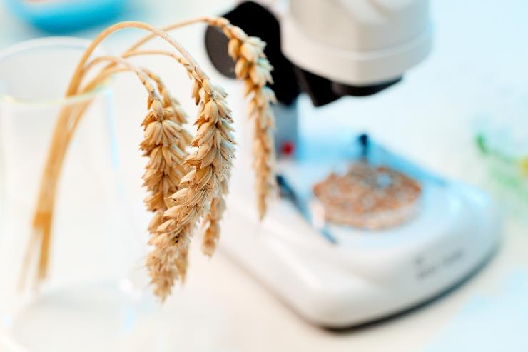

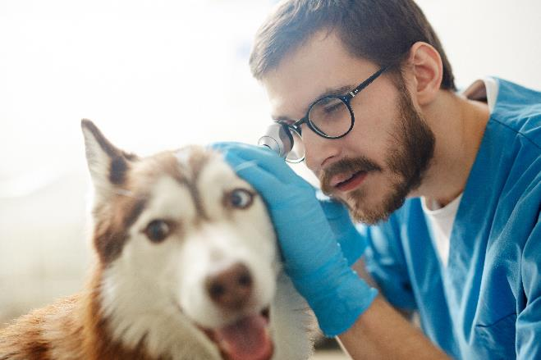
WIEM JAK I DLA KOGO …
UCZELNIĄ BEZPIECZNĄ I ROZWIJAJĄCĄ SIĘ

